Slide 1
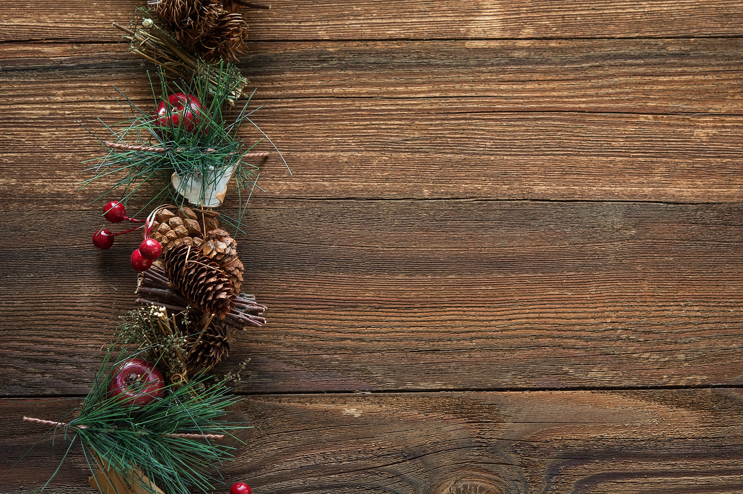
Huovutus-
tekniikat

Slide 2
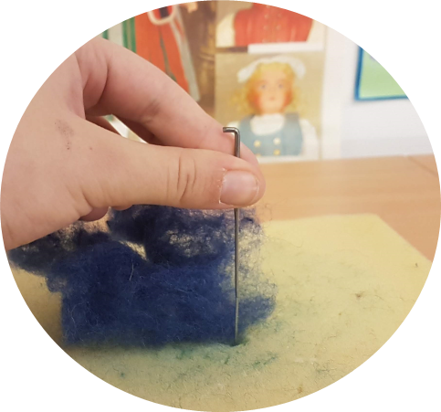
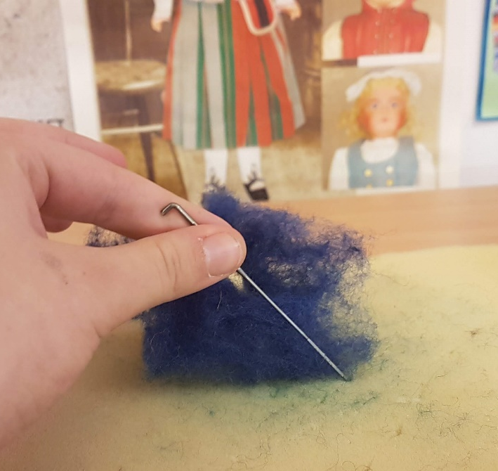
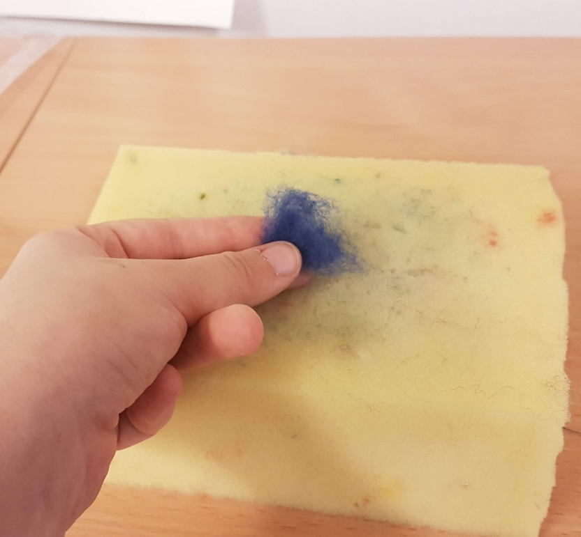
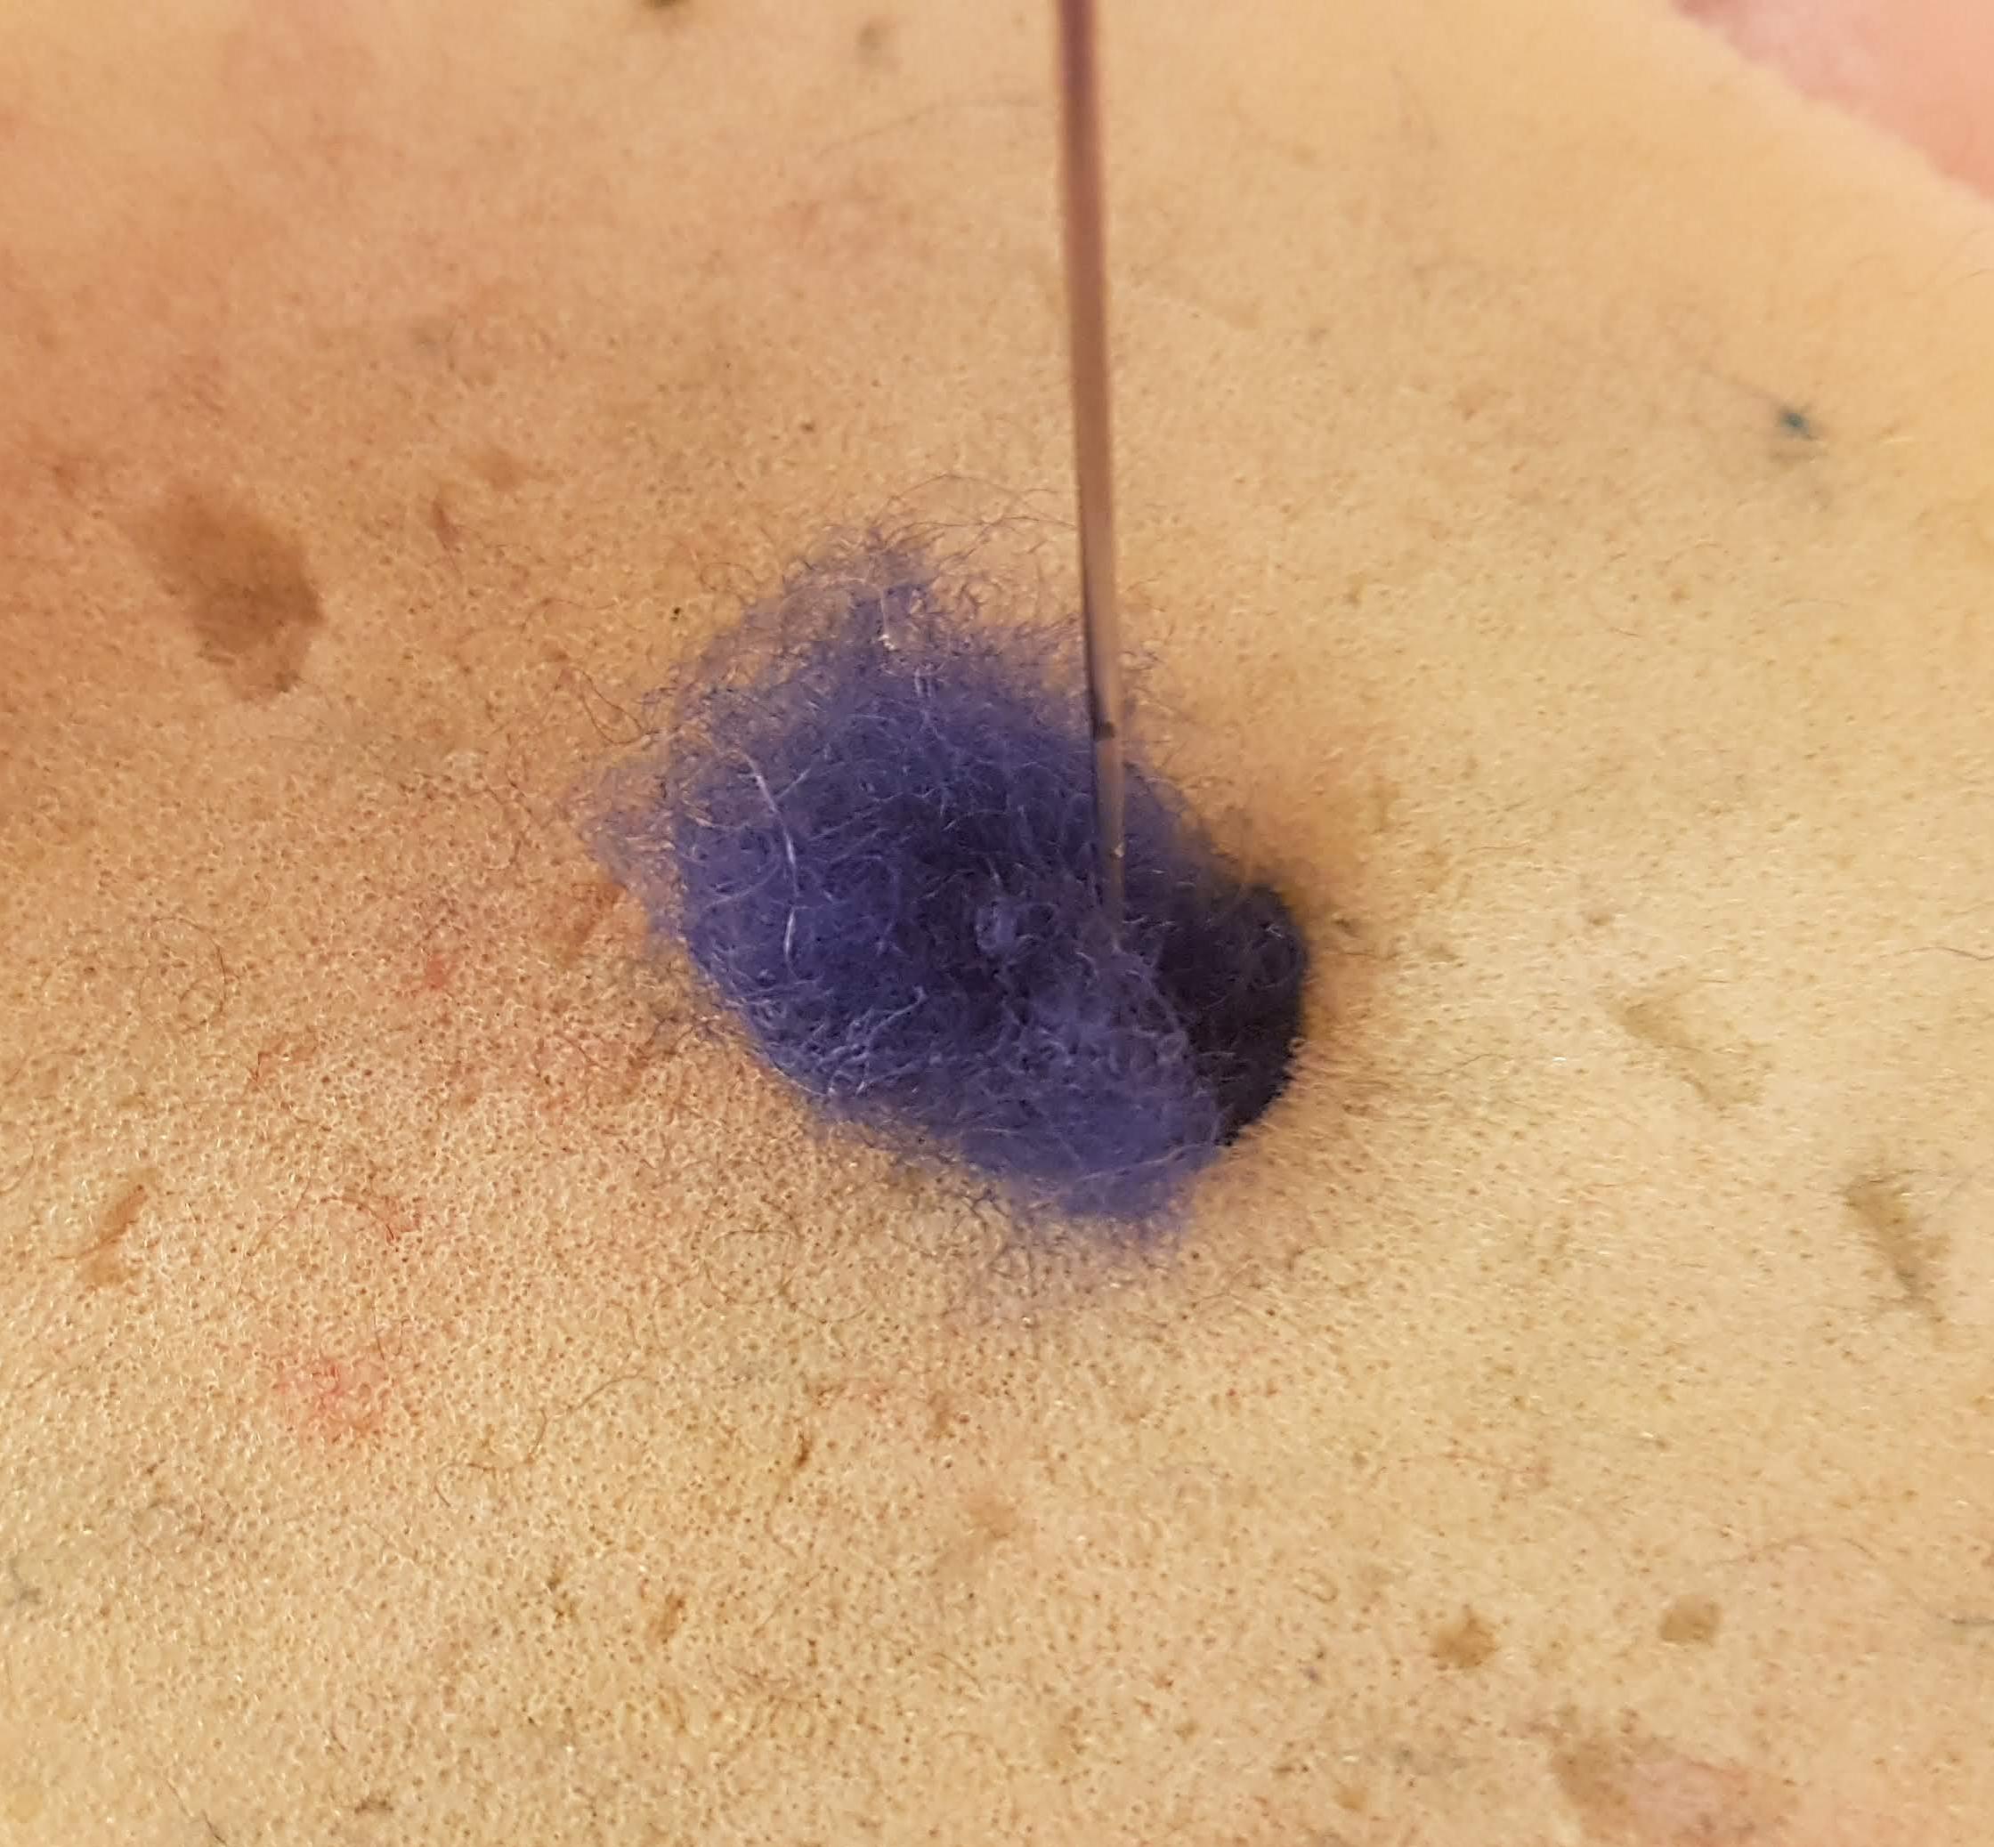
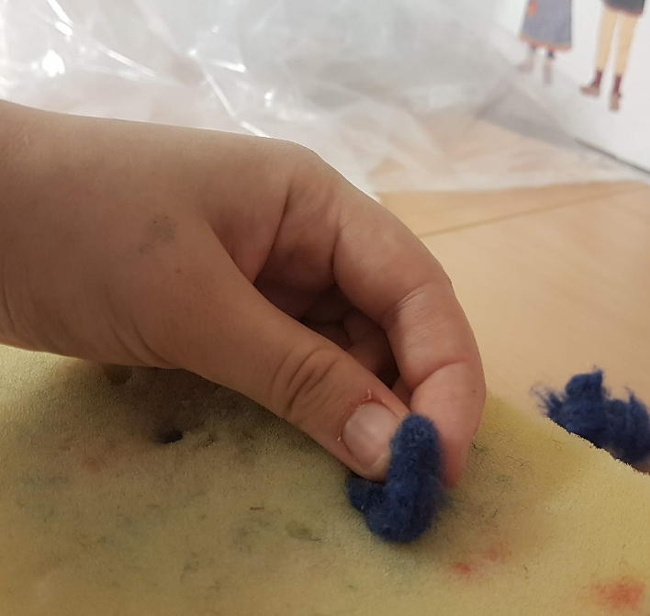

Slide 3
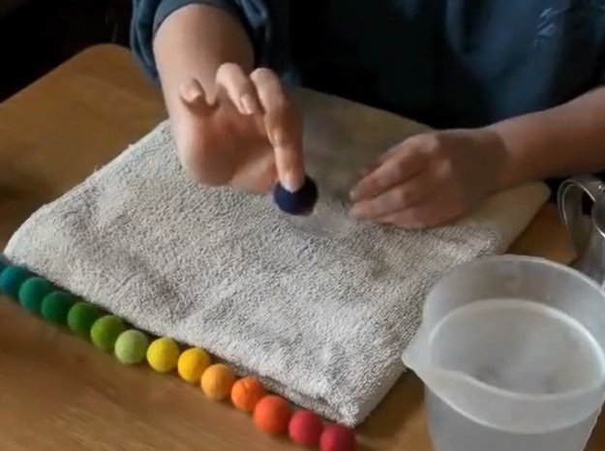
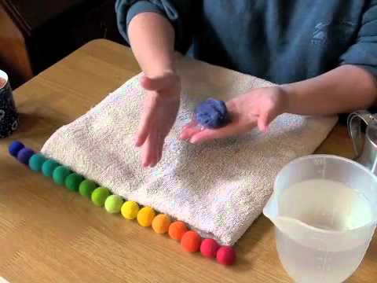
Ota villaa noin mansikan kokoinen pallo käteesi
Kasta sitä kevyesti vesiastiassa (älä kasta kokonaan tai läpimäräksi)
Hiero sormiisi saippuaa ja levitä sitä villatuppoon
Pyöritä villaa käsissäsi – pidä kädet riittävän
kevyesti vastakkain, jotta villa pääsee pyörimään pallon muodossa käsiesi välissä
Villan huovuttua muotoonsa lisää tarvittaessa villaa ohut kerros pallon päälle, jatka huovuttamista
Huuhtele palloa ensin kylmän sitten kuuman juoksevan veden alla

Slide 4


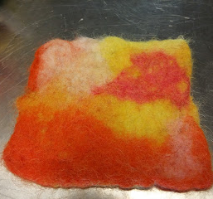
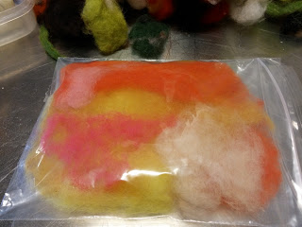
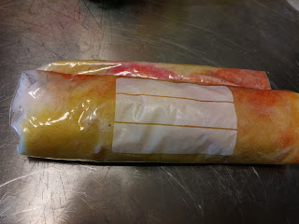


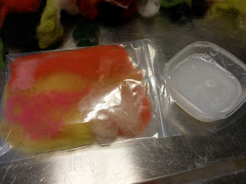
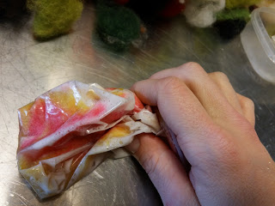

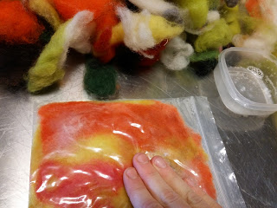
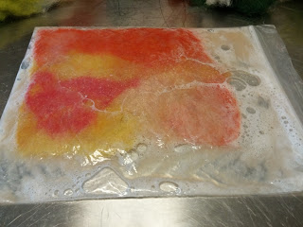
Tarvikkeet: Villaa, Minigrip-pussi, purkki, vettä ja saippuaa
1.
Kerää pussi täyteen villaa ja levitä ne tasaisesti
4.
Rullaa pussia,
kunnes villa on huopunut yhtenäiseksi
2.
Sekoita saippuaa veteen ja levitä liuosta villojen päälle pussin sisälle
5.
Kun villa on yhtenäinen, puristele sitä pussissa
3.
6.
Kun villalevy on kutistunut, huuhtele se ensin kylmällä, sitten kuumalla vedellä
Painele villaa
voimakkaasti
pussin päältä
Ohjekuvien lähde: http://toivonvintilta.blogspot.com/2015/11/siistia-markahuovutusta.html

Slide 5
SIIVOTAAN
LUOKKA

